Slide 1


DEPARTAMENTO DE CIENCIAS DE LA TIERRA Y DE LA CONSTRUCCIÓN
CARRERA DE INGENIERÍA CIVIL
TEMA:
“ANÁLISIS DE ACCIDENTABILIDAD, SEGURIDAD VEHICULAR Y PEATONAL EN LOS EJES VIALES PRINCIPALES DEL VALLE DE LOS CHILLOS; CANTONES QUITO Y RUMIÑAHUI EN EL EJE TRANSVERSAL AVENIDA ILALÓ, SECTORES CAMINO ANTIGUO A CONOCOTO, BOCATOMA – EL TINGO - VÍA A LA MERCED”
TRABAJO DE INTEGRACIÓN CURRICULAR PREVIO A LA OBTENCIÓN DEL TÍTULO DE INGENIERO CIVIL
AUTOR:, DAVID MOSQUERA
DIRECTOR : ING. ROMERO FLORES, PATRICIO EDUARDO, Mgs.
SANGOLQUÍ – 2021

Slide 2
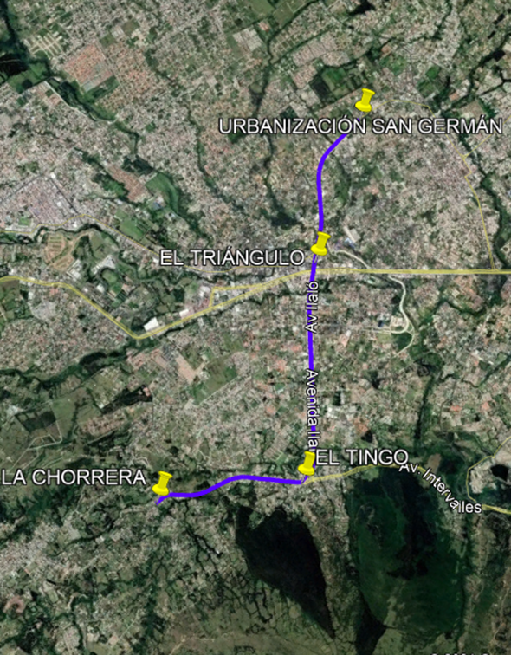
Sumario
1 ASPECTOS GENERALES
2 PLANTEAMIENTO DEL PROBLEMA
3 OBJETIVOS
4 SEÑALÉTICA VERTICAL
5 SEÑALÉTICA HORIZONTAL
6 SEÑALÉTICA ESPACIAL
7 PARADAS DE BUSES
8 PARADAS DE TAXIS Y CAMIONETAS
9 PARQUEADEROS PÚBLICOS
10 LOCALES COMERCIALES
11 ACCIDENTABILIDAD
12 CONTEO VEHÍCULAR
13 REGISTRO DE BUSES
14 RESULTADOS Y MAPEO (GOOGLE EARTH)
15 CONCLUSIONES
16 RECOMENDACIONES
2

Slide 3
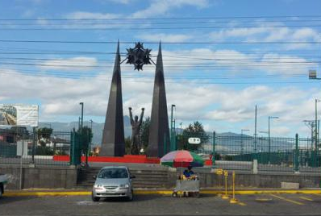
ASPECTOS GENERALES: INTRODUCCIÓN
El estudio, diseño de tráfico y vialidad de una ciudad es tan importante como el de una carretera
La plaza central de Rumiñahui (Parque Turismo), Fuente: El Comercio 2016
3

Slide 4
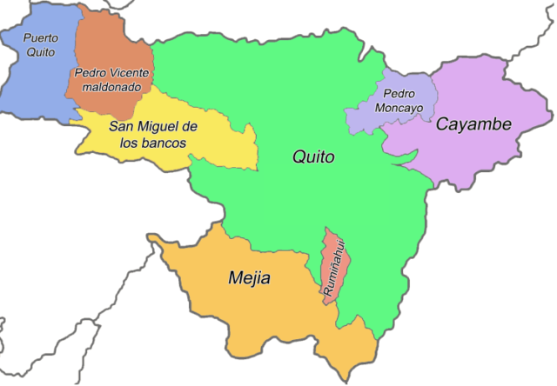
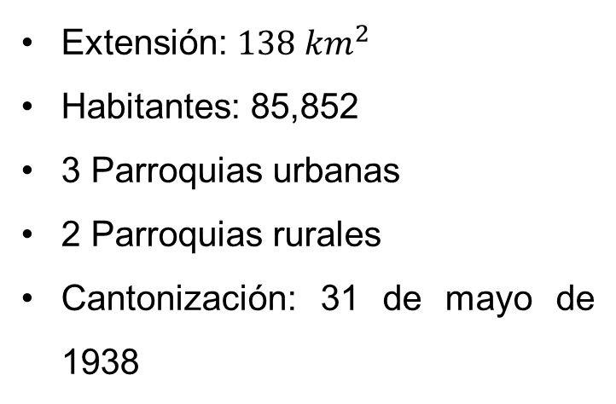
ASPECTOS GENERALES: ANTECEDENTES
Extensión: $138 {km}^{2}$
Habitantes: 85,852
3 Parroquias urbanas
2 Parroquias rurales
Cantonización: 31 de mayo de 1938
Nota. Rumiñahui es el cantón más pequeño de Pichincha. Tomado de Jérémy Robert, Robert D’Ercole, Patrick Pigeon and Tania Serrano
4

Slide 5
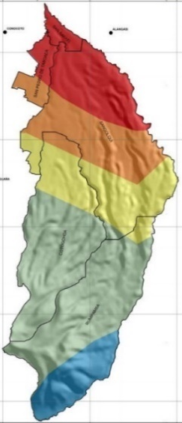
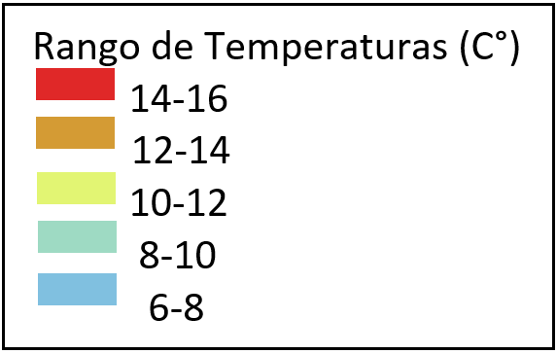
ASPECTOS GENERALES: LOCALIZACIÓN
Administración Zonal del Valle de los Chillos (AZVCH):
Alangasí
Amaguaña
Conocoto
Guangopolo
La Merced
Pintag
Administración del Cantón Rumiñahui:
Sangolquí
San Pedro de Taboada
San Rafael
Cotogchoa
Rumipamba
Fajardo
Nota. Las temperaturas son promedios por lo que pueden variar a lo largo del año. Tomado de (GAD Municipal Cantón Rumiñahui, 2019)
5

Slide 6
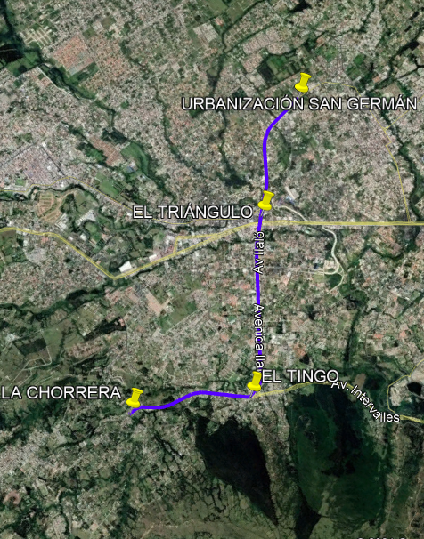
ASPECTOS GENERALES: SECTORIZACIÓN DEL PROYECTO
Eje de la avenida Ilalo, sectores camino antiguo a Conocoto, Bocatoma – El Tingo y vía a La Merced
Tomado de (Autor, 2021)
7

Slide 7
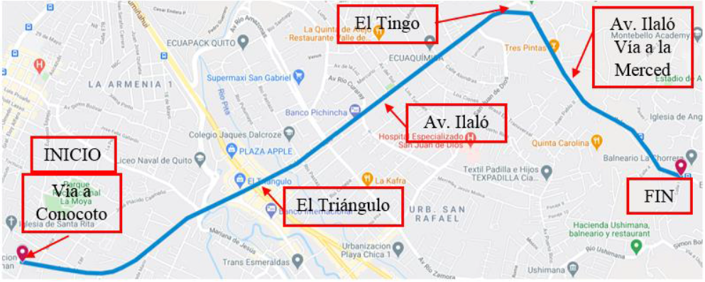
PLANTEAMIENTO DEL PROBLEMA
Nota. Tramo de estudio. Tomado de (Maps, 2020)
Nota. Avenida Ilaló, sector “Río Zamora y Giovanni Farina”. Tomado de (Maps, 2020)
11

Slide 8
OBJETIVOS
Objetivo General
“Análisis De Accidentabilidad, Seguridad Vehicular Y Peatonal En Los Ejes Viales Principales Del Valle De Los Chillos; en los Cantones Quito Y Rumiñahui”
12

Slide 9
OBJETIVOS
Ubicar y mapear las intersecciones de señalética horizontal y vertical
Investigar sobre los sitios de mayor afluencia de peatones
Analizar de los records históricos de accidentabilidad dentro del tramo de estudio
Ubicar las paradas de transporte público de buses y taxis
Investigar sobre las líneas de buses y servicios que ocupan en eje vial de estudio, con un mapeo y tiempos de ocupación
Investigar el tipo de comercio, sitios de parqueo, y paradas sobre el eje vial de estudio, así como las condiciones para el peatón
Analizar y determinar el tipo de tráfico en las horas pico determinadas por el GAD
Resumir en un mapa con codificación el eje vial con toda su información
13

Slide 10
SEÑALÉTICA VERTICAL
Nota. Parámetros para la señalética “No estacionar”. Tomado de (Instituto Ecuatoriano de Normalización, 2011)
14

Slide 11
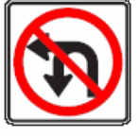
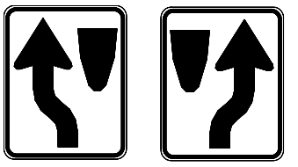
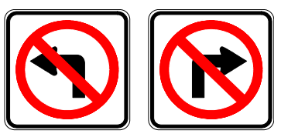
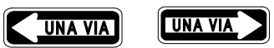
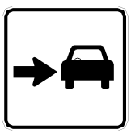
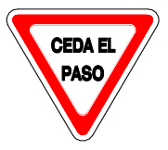
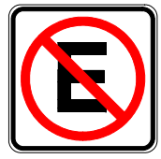
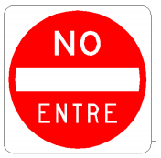
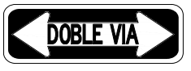
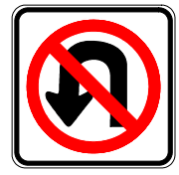
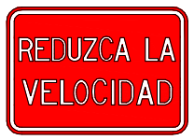
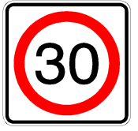
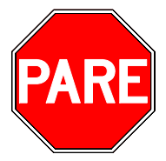
SEÑALÉTICA VERTICAL: REGULATORIAS
Tomado de (Instituto Ecuatoriano de Normalización, 2011)
15

Slide 12
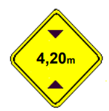
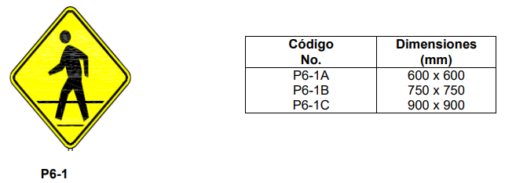
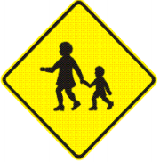





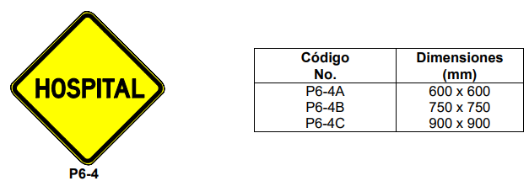






SEÑALÉTICA VERTICAL: PREVENTIVAS
Tomado de (Instituto Ecuatoriano de Normalización, 2011)
16

Slide 13

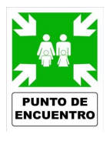
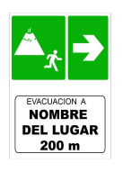




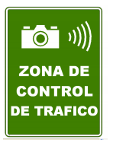
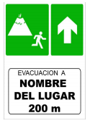
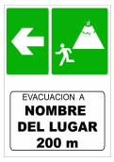



SEÑALÉTICA VERTICAL: INFORMATIVAS
Tomado de (Instituto Ecuatoriano de Normalización, 2011)
17

Slide 14
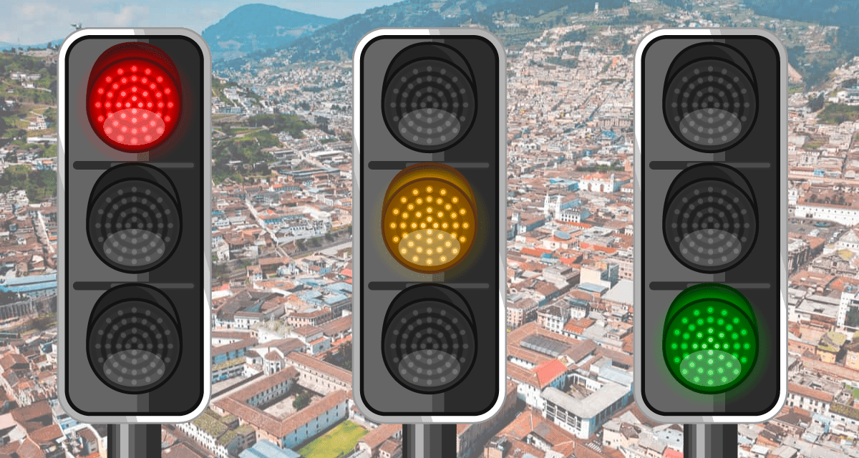
SEÑALÉTICA VERTICAL: VARIABLES
Tomado de (Diario salud, 2020)
18

Slide 15
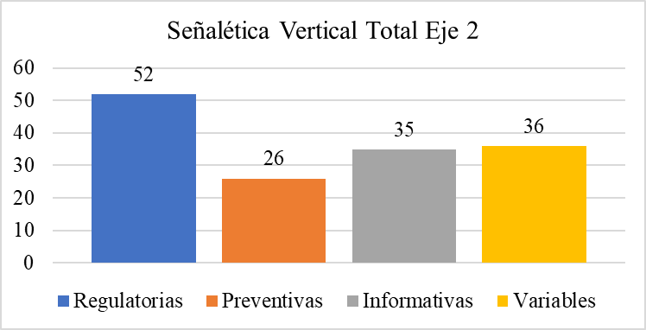
SEÑALÉTICA VERTICAL
Eje de la avenida Ilaló, sectores camino antiguo a Conocoto, Bocatoma – El Tingo y vía a La Merced
20

Slide 16
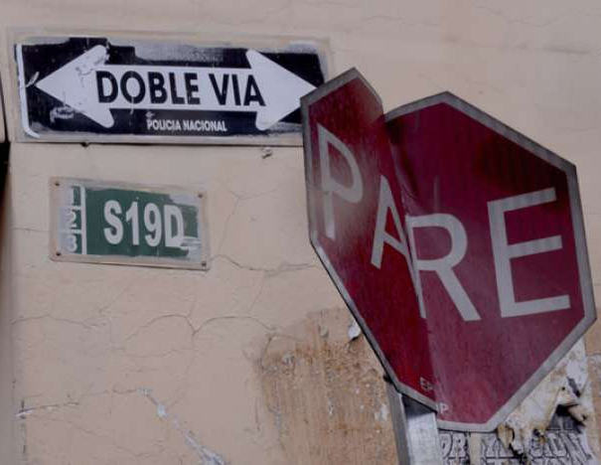
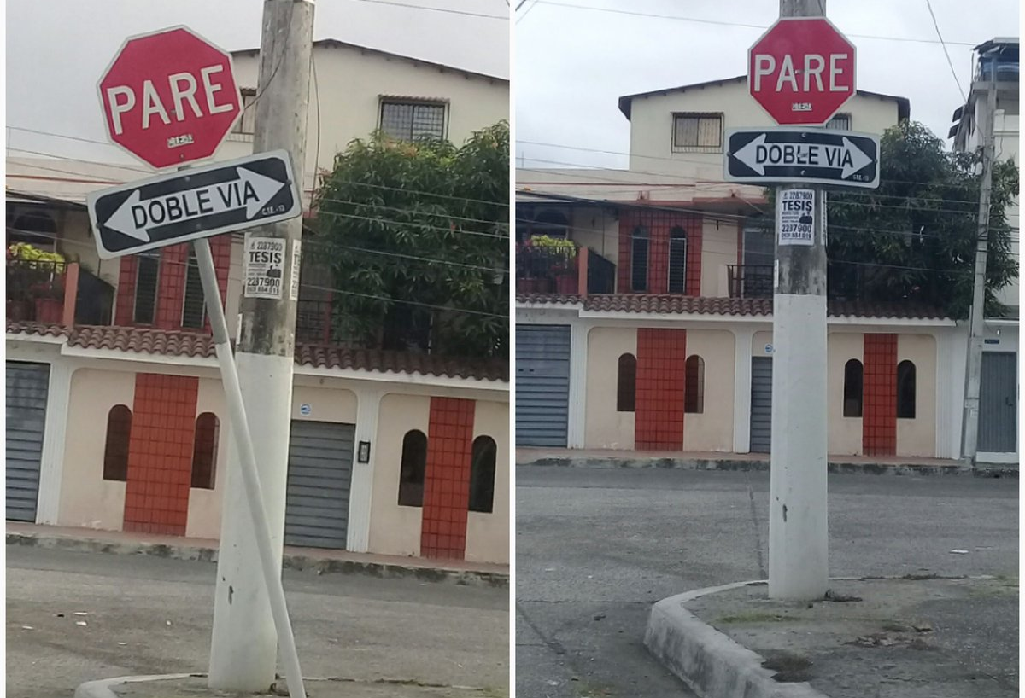

SEÑALÉTICA VERTICAL
Tomado de (El Telégrafo, 2018)
24

Slide 17
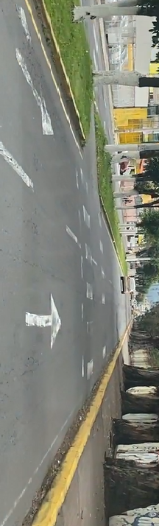
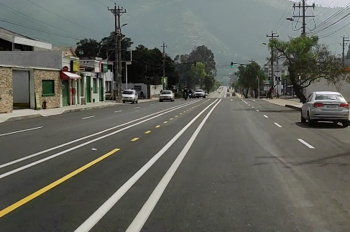
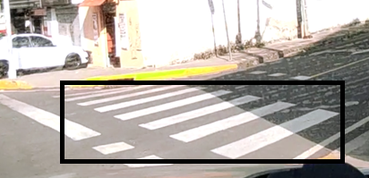
Señalética Horizontal
Señalización Vial. Parte 2, año 2011
SEÑALÉTICA HORIZONTAL
LONGITUDINAL |  |  |  |  | TRANSVERSAL |  |  |  |  | SIMBOLOS Y LEYENDAS |  |  |  |  |  |  |  | PARTERRE
Borde | Separación de carril | Prohibición | Doble línea continua | Continuidad | Pare | Ceda el paso | Cebra | Cruce controlado | Logarítmicas | Flechas | Parterre | Rejilla | Bus | Taxi | Redondel | Resalto | Parqueo
DESCRIPCIÓN DE LA CUADRA
Señalización horizontal transversal
Símbolos y Leyendas
Señalización horizontal longitudinal
25

Slide 18
Avenida Ilaló
Margen Izquierdo 30 Cuadras
Margen Derecho 25 Cuadras
27

Slide 19
En base al levantamiento y análisis:
Señalización Horizontal
28,53% | Avenida Ilaló
31

Slide 20
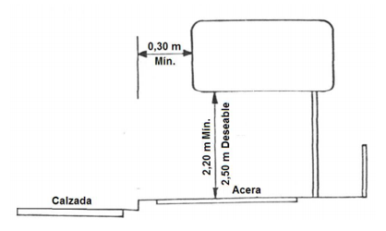
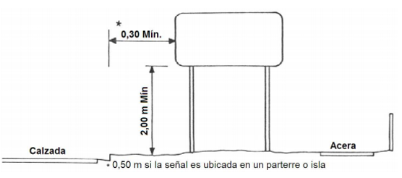
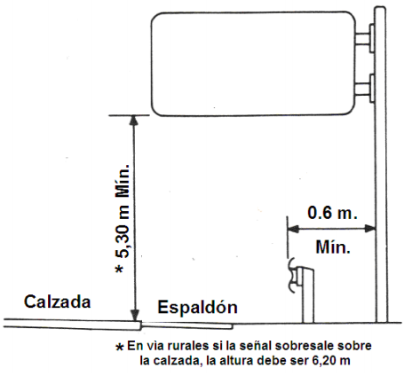
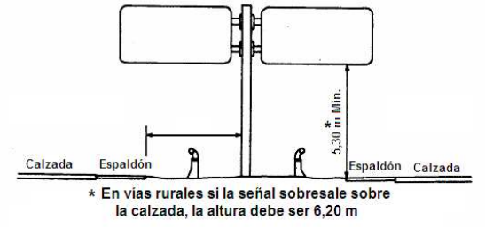
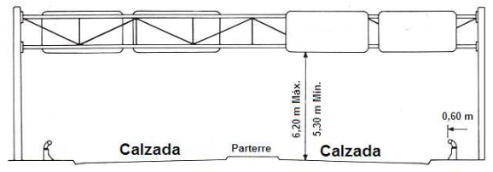
Señalética Espacial
RTE INEN 004-1:2011
RTE INEN 004-1:2011
32

Slide 21
Avenida Ilalo
# Señales Espaciales | 5
33

Slide 22
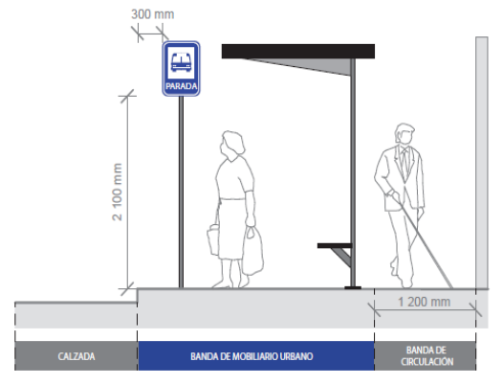
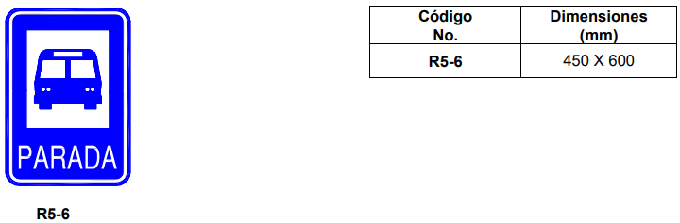
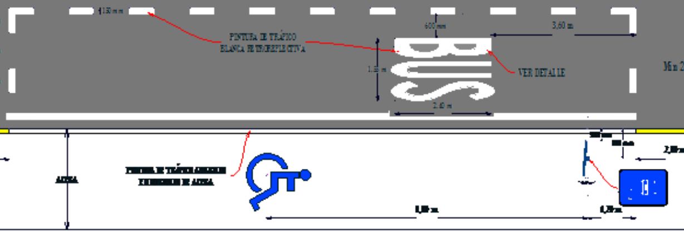
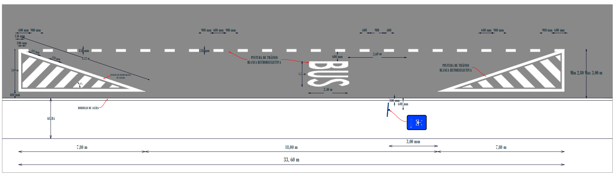
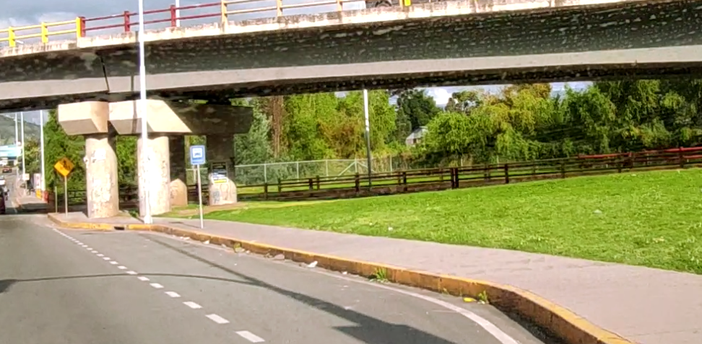
Paradas de Buses
NTE INEN 2292 – 2017
Lugar de espera
Señalética
35

Slide 23
Avenida Ilaló
# Paradas de buses | 24
37

Slide 24
En base al levantamiento y análisis:
Equipamiento de Paradas de buses
44,00% | Avenida Ilaló
41

Slide 25
Paradas de taxis y camionetas
Trasporte de pasajeros
Trasporte de carga liviana
Configuración tipo de taxi convencional, Tomado de (ATM, 2019)
Cooperativa “Lacril S.A.”
Cooperativa “Alexrez”
4 Cooperativas de Taxis y 4 Cooperativas de Camionetas de carga liviana
42

Slide 26
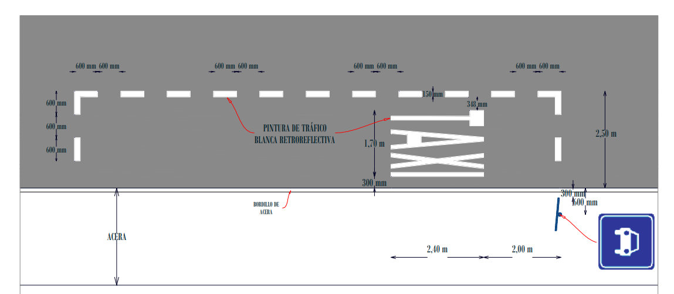
Paradas de taxis y camionetas
Señalización Horizontal (INEN)
Tomado de (Instituto Ecuatoriano de Normalización, RTE INEN 004-2:2011)
43

Slide 27
Avenida Ilalo
# Paradas | 8
44

Slide 28
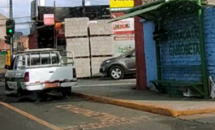
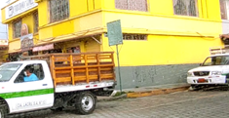

Avenida Ilalo
Geneminsa
Lacril S.A
Coop. Carlitrans
San Pedro del Tingo
Alexrez S.A
Paseo Santa Fe
Vedtax S.A
Cooperativa S/N (Santa María)
# Paradas | 8
46

Slide 29




Plataformas Digitales
47

Slide 30




Estacionamiento Público
Señalización Vertical
Señalización Horizontal
Tomado de (Instituto Ecuatoriano de Normalización RTE INE 004, 2011)
48

Slide 31

Estacionamiento Público
Mediante el proyecto se ha definido que no existen lugares destinados al estacionamiento publico de vehículos causa principal de malas maniobras por parte de los conductores siendo obligados a estacionarse sobre las aceras o sobre lugares que prohíben el estacionamiento
Tomado de (Autor, 2021)
49

Slide 32


Prohibición de estacionamiento
Señalización Vertical
Señalización Horizontal
Tomado de (Instituto Ecuatoriano de Normalización, RTE INEN 004, 2011)
51

Slide 33


Vehículos estacionados en zonas prohibidas o sin señalización
Av. Calderón
Av. General Enríquez
Av. Ilalo
52

Slide 34

Equipamiento Comercial
Procedimiento de identificación
Alimentación (A)
Comercial (C)
Deporte (D)
Educación (E)
Residencial (R)
Salud (S)
Social (SO)
Otros (O)
CONTEO TOTAL DEL EJE
NOMBRE | DESCRIPCIÓN | TIPO
 |  | A | C | D | E | O | R | S | SO
CONTEO TOTAL DEL EJE - MARGEN DERECHO |  | 34 | 233 | 0 | 6 | 12 | 83 | 20 |  | 4
CONTEO TOTAL DEL EJE - MARGEN IZQUIERDO |  | 44 | 335 | 0 | 2 | 15 | 108 | 18 |  | 9
TOTAL |  | 78 | 568 | 0 | 8 | 27 | 191 | 38 |  | 13
TOTAL DE COMERCIOS |  | 923
54

Slide 35
Equipamiento Comercial
Comercial (C)
Alimentación (A)
Residencial (R)
“La Gran Bodega”, negocio comercial en la Av. Ilaló. Tomado de (Autor, 2021)
Residencia ubicada en el margen derecho de la Av. Ilaló, bajada de Conocoto. Tomado de (Autor, 2021)
Restaurante “Leña y Carbón” ubicado en la Avenida Ilaló. Tomado de (Autor, 2021)
55

Slide 36
Avenida Ilalo
# Total de Establecimientos: 873
57

Slide 37




Accidentabilidad
Fase operativa de la vía
Diseño y equipamiento vial bien ejecutado
Plan de mantenimiento vial adecuado
Accidente sobre la Vía E35. (Los Chillos Online, 2020)
Accidente sobre la Autopista General Rumiñahui. (Metro Ecuador, 2019)
Accidente sobre la Av. General Enríquez. (La Hora, 2016)
Accidente sobre la Av. Ilaló y Av. Ponce Enríquez. (AMT, 2019)
61

Slide 38


11. Accidentabilidad
Tabla de emergencias relacionadas con accidentes de tránsito en las siete vías del cantón Rumiñahui.” . (ECU - 911, 2021)
Documento de emergencias relacionadas con accidentes de tránsito. (ECU - 911, 2021)
62

Slide 39
Accidentabilidad
Imágen. (Autor, 2021)
Tabla de detalle de accidentes de tránsito. (Dirección Zonal de Estadística 2-9 , 2021)
Eje Vial | Accidentes registrados | Accidentes con heridos
Eje transversal avenida Ilaló, sectores camino antiguo a Conocoto, Bocatoma – El Tingo - vía a La merced | 54 | 9
63

Slide 40


Conteo vehicular
Eje Vial | Ubicación del conteo in situ | Volumen de tráfico | Fecha y hora
Eje transversal avenida Ilaló, sectores camino antiguo a Conocoto, Bocatoma – El Tingo - vía a La merced | Paseo Santa Fe | 755 | Jueves 21 de enero de 17h00 a 18h00
Tabla de resumen de volumen de tráfico en los diferentes ejes viales de estudio. (Autor, 2021)
Punto de control Paseo Santa Fe. (Autor, 2021)
Formato de toma de datos. (Autor, 2021)
64

Slide 41


Registro de buses
Rutas de transporte – cantón Rumiñahui. (GAD RUMIÑAHUI, 2019)
65

Slide 42


Registro de buses
Cronometraje de tiempo de viaje. (Autor, 2021)
Portada Plan de Desarrollo y Ordenamiento Territorial Cantón Rumiñahui. (GAD Municipal Cantón Rumiñahui, 2019)
Eje Vial | Bus | Recorrido | Tiempo | Distancia | Velocidad promedio
Eje transversal avenida Ilaló, sectores camino antiguo a Conocoto, Bocatoma – El Tingo - vía a La merced | Termas Turis | El Triángulo – Ingreso al balneario de la Chorrera | 11 min | 6,53 Km | 35,60 Km/h
Tabla resumen de recorrido de buses en los ejes viales en estudio. (Autor, 2021)
66

Slide 43


Mapeo de resultados en Google Earth Pro
67

Slide 44


Mapa interactivo
Acercamiento sector del Triángulo
68

Slide 45

Nomenclatura
E= Eje transversal Avenida Ilaló, sectores camino antiguo a Conocoto, Bocatoma – El Tingo - vía a la Merced
69

Slide 46

Al ingresar en el link encontramos una hoja de cálculo con datos de:
Paradas de buses
Paradas de Taxis
Equipamiento Comercial
Señalética Vertical
Señalética Horizontal
Características propias de la vía
Señalética Espacial
Calificación de la cuadra dentro del eje
70

Slide 47
CONCLUSIONES
71

Slide 48
SEÑALÉTICA VERTICAL
El eje vial con mayor número de señalética vertical es la Avenida Calderón, sectores San Pedro de Taboada – El Choclo- El Colibrí y parte de la E35 en el sector de Santa Teresa, pero el que contenga más señaléticas no quiere decir que estén en correctas condiciones.
SEÑALÉTICA HORIZONTAL
Se concluye que el eje vial más equipado en cuanto a señalización horizontal es el comprendido por la Avenida Calderón y parte de la E35, resaltando con un 55.40% de señalización horizontal frente a los otros ejes.
72

Slide 49
SEÑALÉTICA ESPACIAL
El más equipado con señalética espacial es el eje comprendido entre la Autopista General Rumiñahui y la E35 ya que tiene 14 señales espaciales a lo largo de su recorrido en ambos márgenes, esto se debe a que esta es la principal autovía que une al Valle de los Chillos con el Distrito Metropolitano de Quito.
PARADAS DE BUS
El eje vial que presenta mayor número de paradas de buses es la Autopista General Rumiñahui y E35 con 40 paradas, pero esto no quiere decir que estas tengan un adecuado equipamiento. La Av. Gral. Enríquez y la Av. Luis Cordero son las avenidas con mayor equipamiento de las paradas con un 63,54%
73

Slide 50
PARADAS DE TAXIS Y CAMIONETAS
El eje que registra el mayor número de cooperativas de taxis es la Av. Ilaló, esto se debe a su interconexión con zonas céntricas y periféricas del cantón con gran demanda de pasajeros.
PARQUEADEROS PÚBLICOS
Los estacionamientos públicos en los ejes casi son inexistentes, la solución indirecta que solventa este problema son los propios locales comerciales que cuentan con parqueadero privado para sus clientes, evitando la obstrucción de las vías.
74

Slide 51
LOCALES COMERCIALES
El equipamiento comercial se encuentra marcado por tres grandes grupos: locales de tipo Comercial, Residencias y locales de Alimentos, que en cada uno de los ejes representan más del 75% del total de locales analizados.
CONTEO VEHÍCULAR
Se puede evidenciar que el eje central longitudinal, en la Autopista General Rumiñahui y E35, presenta el mayor aforo vehicular por ser un tramo que forma parte de la Red Vial Estatal (E35), por lo que es de vital importancia tener un plan de mantenimiento vial que garantice el confort que requieren los peatones y conductores al momento de movilizarse.
75

Slide 52
LINEAS DE BUSES
Los tiempos cronometrados de viaje están sobre los 10 minutos en todos los casos, lo cual es un indicador que el nivel de servicio de las vías ha disminuido, esto en promedio representa una velocidad de circulación de 37.9 Km/h, siendo inferior al límite máximo establecido de 50km/h. Si se mantiene la configuración vial actual a largo plazo se reflejará en un mayor congestionamiento vehicular.
ACCIDENTABILIDAD
El eje vial comprendido entre la Autopista General Rumiñahui y la E35 presenta la mayor cantidad de emergencias de tránsito, y así mismo se ha registrado un porcentaje alto de accidentes con heridos que corresponden al 38% del total.
76

Slide 53

RESULTADOS DE GOOGLE EARTH
77

Slide 54

Todo el análisis mencionado anteriormente, debe ser considerado como una herramienta primordial utilizada para la correcta toma de decisiones en cuanto a la implementación de señalética en los lugares más necesitados y al mantenimiento en los lugares de mayor desgaste.
78

Slide 55
RECOMENDACIONES
79

Slide 56
Se recomienda la implementación de proyectos destinados a fortalecer las falencias en la señalética vial, con el fin de precautelar la vida y la salud de todos los usuarios, realizando trabajos de mantenimiento en las zonas con calificación que solo presentan desgaste y daños leves, y trabajos de reparación y reacondicionamiento en los que presentan daños graves. Sería favorable la más pronta intervención, debido a que los flujos tanto vehicular y peatonal se verán aumentados una vez que se termine el estado de confinamiento y teletrabajo.
Es necesario implementar señalética inclusiva, que brinde una guía adecuada a usuarios con capacidades especiales. Es importante que la vía y su señalización brinde total seguridad a todos los conductores de vehículos motorizados, como también a los ciclistas y sobre todo al peatón, siguiendo lo establecido en las normativas INEN y las Normas de Diseño Geométrico de Carreteras vigentes.
Se deben realizar intervenciones en las zonas que presentan el mayor registro de accidentes, con mantenimiento o incluso añadiendo señalización que sea necesaria previo estudio, como el sector del Triángulo que presenta una concentración de accidentes principalmente por las intersecciones de vías de gran flujo, esto se logrará con el apoyo de las autoridades del municipio y las agencias de control de tránsito.
80

Slide 57

Existe otra plataforma gratuita que puede brindar un servicio integrado de transporte público para un funcionamiento intermodal, esta es “Google Transit”, en ella se proporcionan especificaciones para intercambiar información de transporte público estática y en tiempo real, incluidos datos sobre paradas, rutas, horarios, alertas de servicio y otros detalles. Esto permite que definiendo los puntos de partida y de llegada del viaje deseado, la plataforma indique las alternativas de transporte disponibles, priorizando la más conveniente.
81

Slide 58




82

Slide 59

En cuanto a la aplicación de proyectos de implementación de señalética se recomienda tener en cuenta:
83

Slide 60



Consejo Municipal
Contratación pública
Entidades Gubernamentales
84

Slide 61
GRACIAS
85

